Slide 1
asistió en el ultimo año (al menos una vez al año)

Slide 2
Pago por entrar

Slide 3
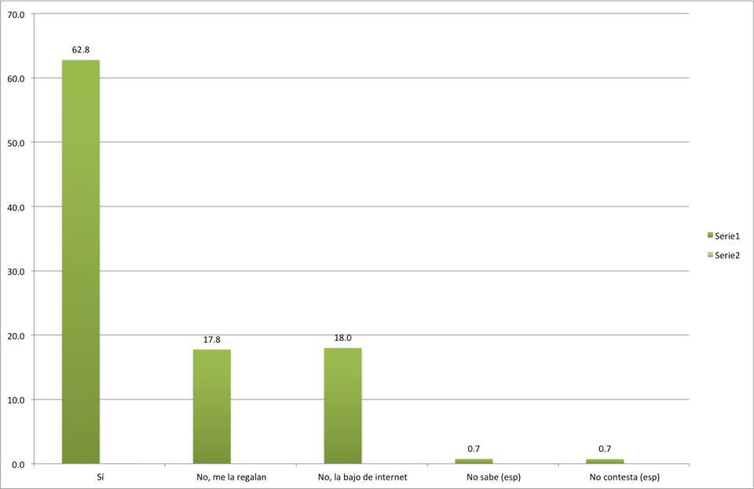
¿La música que escucha la compra?

